Slide 1




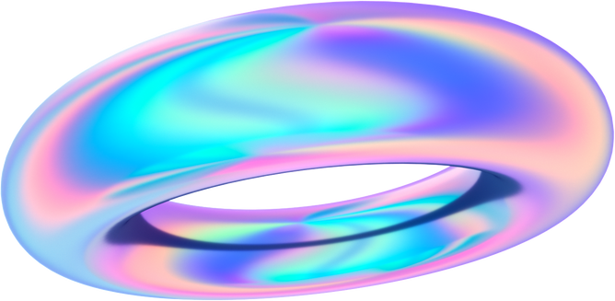
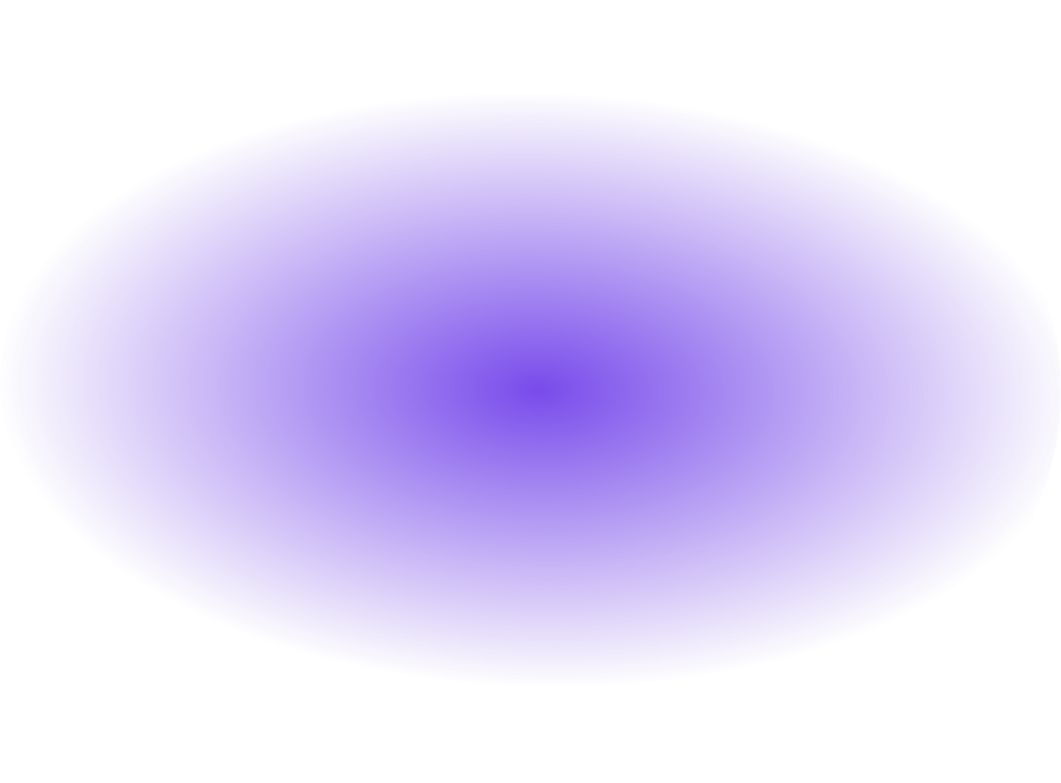

Прогноз цены на слитки золото
AMIR OLIMI

Slide 2



Реальные данные
Данные были получены с официального сайта Национального Банка Таджикистана с 13 июня 2017 до 7 мая 2025 года 2886 записей
→ 2886 записей ←

Slide 3
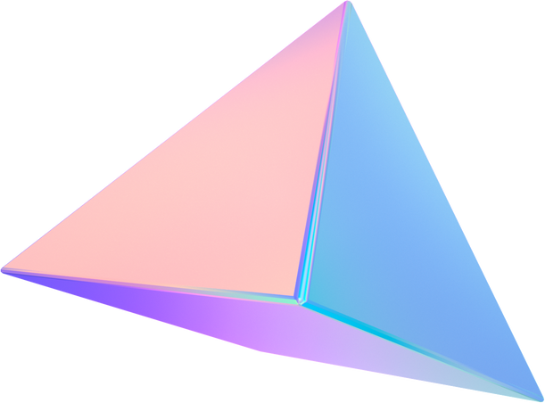

ЗАДАЧА МОДЕЛИ
Модель это инструмент для:
Предсказания будущих значений
Автоматизации решений банка, которые обычно принимает человек
Извлечения прибыли — например, купить золото по низкой цене и продать по высокой

Slide 4

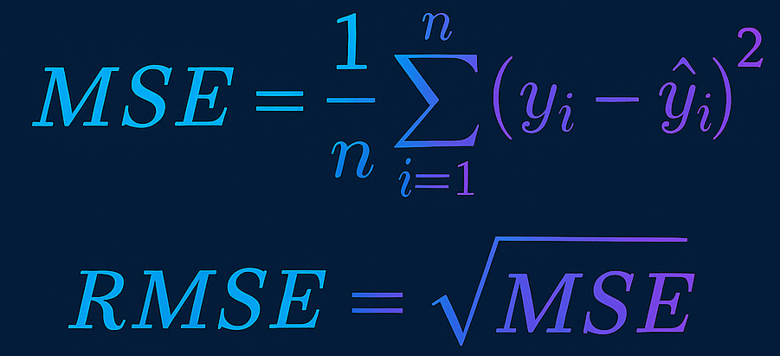
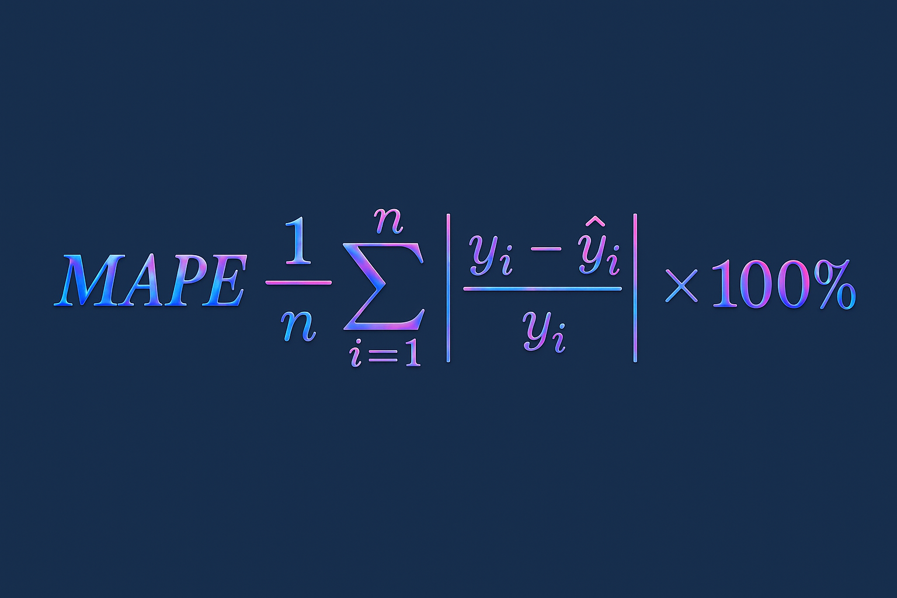
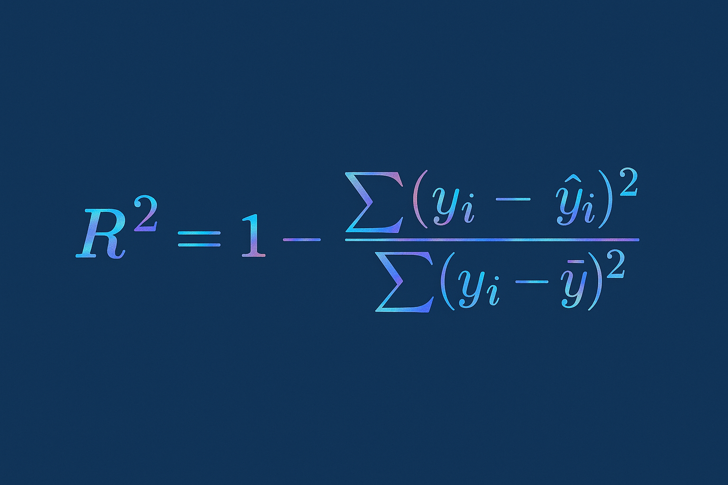
МЕТРИКИ
MAPE
R squared
RMSE
Mean Absolute Percentage Error
Root Mean Squared Error
Coefficient
of Determination

Slide 5
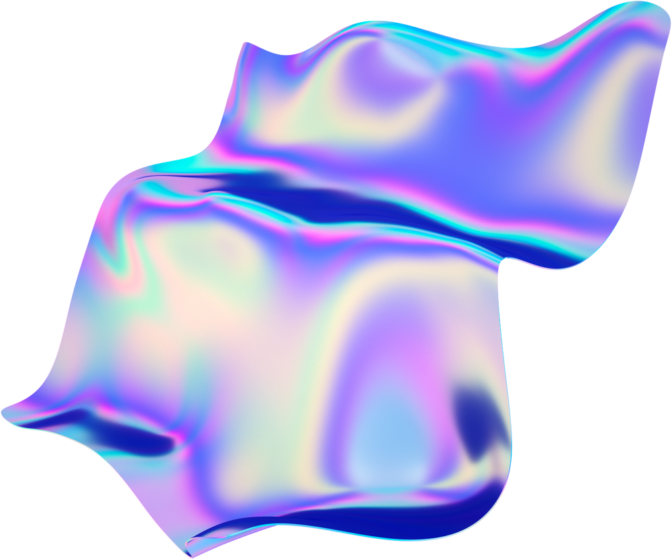

Модели
ARIMA
SARIMA
SARIMAX
PROPHET
RMSE: 1616.9 | 992.50
MAPE: 0.33 | 0.17
R²: -6.8 | -1.94
RMSE: 765.98 | 124.79
MAPE: 0.12 | 0.17
R²: -0.75 | 0.95
RMSE: 1026.4 | 45.59
MAPE: 0.18 | 0.007
R²: -2.14 | 0.9938
RMSE: 618.14 | 551.07
MAPE: 0.10 | 0.09
R²: -0.14 | 0.09
LSTM
EXP SM
CATBOOST
RMSE: 112.20 | 47.33
MAPE: 0.02 | 0.007
R²: 0.96 | 0.9933
RMSE: 1077.4 | 993.84
MAPE: 0.19 | 0.17
R²: -2.45 | -1.95
RMSE: 969.61 | 838.33
MAPE: 0.17 | 0.14
R²: -1.81 | -1.09

Slide 6
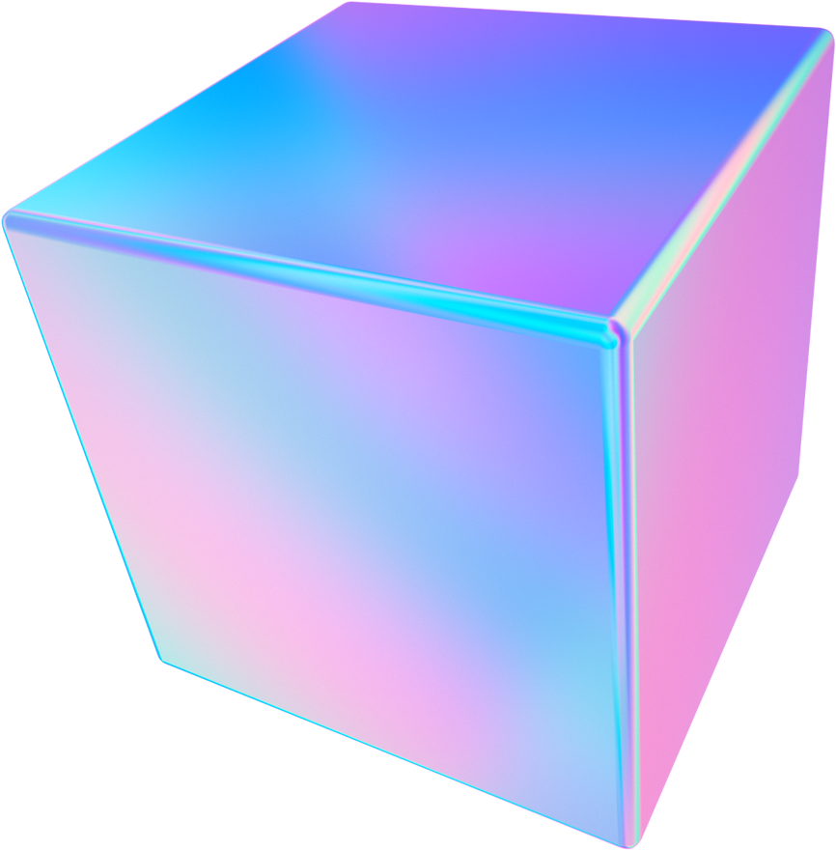

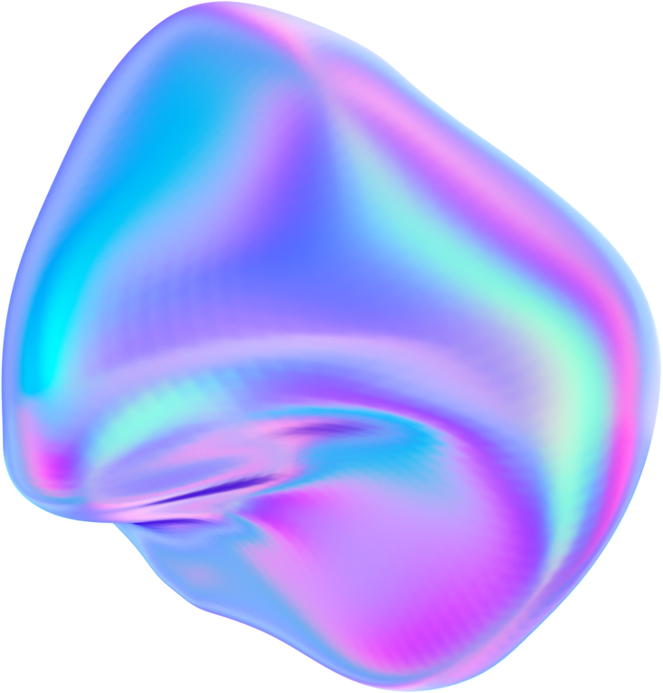
ЛИДЕР
LSTM
RMSE: 47.33 MAPE: 0.007 R²: 0.99

Slide 7
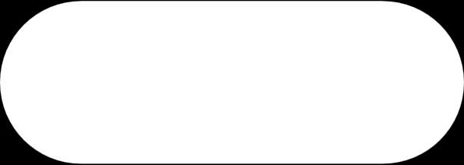

RMSE: 47.33 MAPE: 0.007 R²: 0.99
На кросс-валидации
R²: 0.90
MAPE: 0.01
RMSE: 53.05

Slide 8
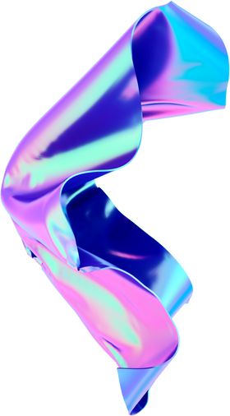
ТРОЙКА ЛИДЕРОВ
LSTM
SARIMAX
SARIMA
RMSE: 112.20 | 47.33
MAPE: 0.02 | 0.007
R²: 0.96 | 0.99
RMSE: 1026.4 | 45.59
MAPE: 0.18 | 0.007
R²: -2.14 | 0.99
RMSE: 765.98 | 124.79
MAPE: 0.12 | 0.17
R²: -0.75 | 0.95

Slide 9
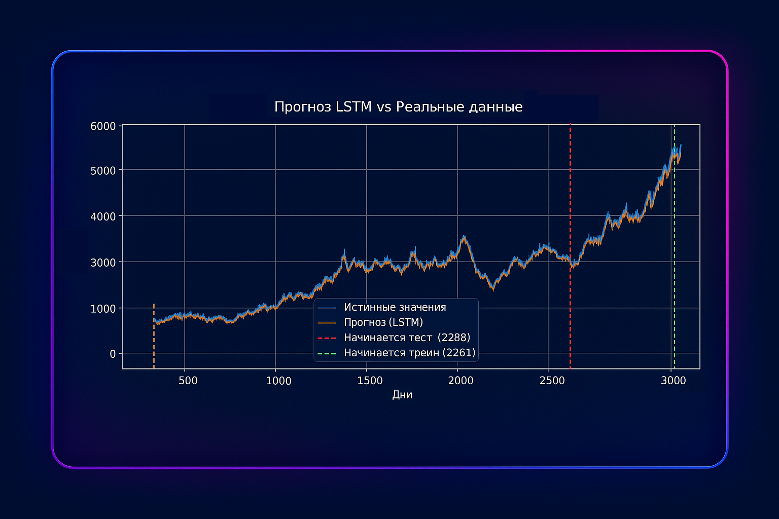

Slide 10
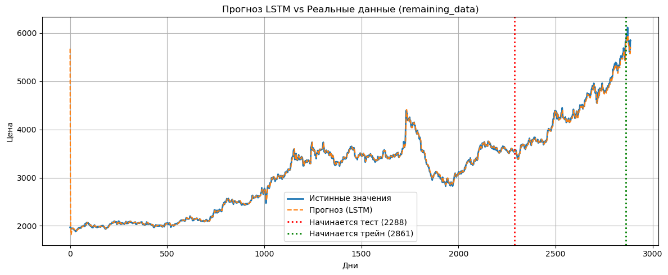


Slide 11
СПАСИБО
ЗА ВНИМАНИЕ

